Slide 1

가계부 어플리케이션
2011136050 박진찬
2011136140 홍대범

Slide 2
구현 내용
1. 서버 환경 구축 및 외부 DB 사용
2. 회원가입 및 로그인
(BroadcastReceiver - SMS 인증)
3. 사용자의 수입 및 지출 내역 확인
4. 내부 DB를 사용하여
ID별 수입 및 지출 내역 저장

Slide 3




주요 기능
1. 서버 환경 구축 및 외부 DB 사용
Data
Data
sql문 수행
요청 정보
PHP
sql문 수행
사용자 정보
server
user

Slide 4
주요 기능
2. 회원가입 및 로그인 (SMS 인증)
-사용자가 입력한 휴대폰 번호로
SMS를 전송하여 본인인증 진행
(BroadcastReceiver를 통해
SMS 인증번호 자동 입력)

Slide 5

주요 기능
3. 수입 및 지출 수단별 내역 입력 및 조회
현금 , 카드와 같이 사용 수단에 따른 지출 및 수입 내역 조회
내부 데이터베이스를 이용하여
ID별 각각의 수입 및 지출 내역 조회

Slide 6
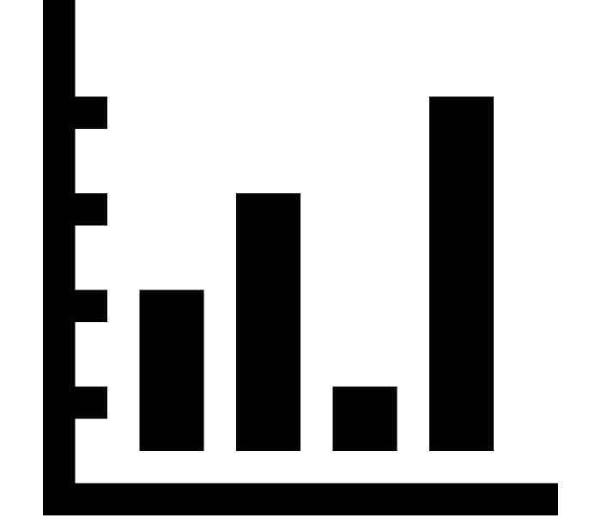
주요 기능
4. 카테고리 별 지출 내역 입력 및 조회
학비, 식비, 의류비,
기타 생활비로 나누어
카테고리 별로 지출 내역 조회

Slide 7
시 연

